Slide 1


ЕкоЛіт
Тема екології в творах українських і зарубіжних авторів

Slide 2
Мета уроку:
ознайомити учнів з тим, як українські та зарубіжні письменники у своїх творах порушували екологічні проблеми;
розвивати екологічне мислення через аналіз художніх текстів;
формувати ціннісне ставлення до природи та розуміння її значення в житті людини й суспільства;
виховувати відповідальність за збереження довкілля та заохочувати учнів до екологічно свідомих вчинків.

Slide 3
Сьогоднішня зустріч – особлива. Рзглянемо не лише українську та зарубіжну літературу, а й те, що давно потребує нашої уваги — екологічне мислення.
Ми живемо в час, коли природа щодня подає сигнали тривоги. Виснажені річки, вирубані ліси, отруєне повітря — все це не вигадані картинки, а наша реальність. Але ще задовго до екологічних маніфестів і гасел про «зелену» планету, письменники вже били на сполох. Їхні твори — не просто художнє слово, а свідчення любові до природи, болю за її втрату і застереження для нас, нащадків.
Сьогодні ми вирушимо у мандрівку, під час якої побачимо, як екологічна тема звучить в художніх творах. Звернемо увагу не лише на красу природи, а й на те, як її зневага і руйнування змальовані через образи, символи й переживання героїв.
Согоднішній захід пройде під назвою «ЕкоЛіт», — це спроба побачити природу крізь художній текст, почути її голос у поезії, прозі, драмі. І, можливо, не лише почути — а й відчути свою відповідальність за світ, у якому ми живемо.

Slide 4

Що таке екологія?

Slide 5
Що таке екологія?
А) Наука про будову людського тіла
Б) Наука, яка вивчає природу і
взаємозв’язки між живими істотами та
довкіллям
В) Розділ географії про клімат і погоду

Slide 6
Що таке екологія?
А) Наука про будову людського тіла
Б) Наука, яка вивчає природу і
взаємозв’язки між живими істотами та
довкіллям ✅
В) Розділ географії про клімат і погоду

Slide 7

🔹 Що таке література?
Література — це мистецтво слова.
Це твори, у яких автори за допомогою художніх образів передають думки, почуття, події, роздуми про життя, людину, суспільство і природу.

Slide 8
Сьогодні екологія – це не лише про сміття, а й про ставлення до світу, до себе, до майбутнього.
Природа – не просто фон подій у творах, а «живий персонаж».

Slide 9
«Природа — це єдина книга, кожна сторінка якої сповнена глибокого змісту»
(Йоганн Ґете)

Slide 10

Інтерактивне завдання «Екоасоціації»
тварини
ВОДОЙМИ

Slide 11
Чому митці звертаються до теми природи?
І як через змалювання довкілля вони розкривають суспільні чи особисті проблеми?

Slide 12
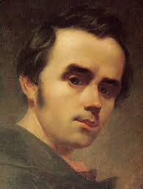
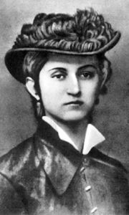
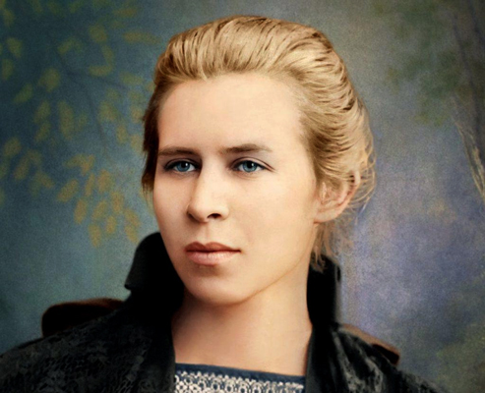
Українська література:
Тарас Шевченко. «Садок вишневий коло хати»
– природа як частина душевного спокою, гармонії родини.
– зв’язок із землею, національна ідентичність.
Ольга Кобилянська. «Земля»
– земля як жива істота, як священний об’єкт.
– конфлікт між людиною і природою через жадібність.
Леся Українка. «Лісова пісня»
– Природа як жива сила, духовний простір, де панує гармонія.
– Протиставлення світу природи й раціонального, жорсткого світу людей.
– Заклик до збереження краси довкілля, до емоційного та морального зв’язку людини з природою.

Slide 13
Тарас Шевченко
«Садок вишневий коло хати»
Природа як частина душевного спокою, гармонії родини
У поезії ми бачимо ідеальний образ українського села: вишневий садок, біла хата, родина за вечерею, діти, що граються, пісня дівчини...
Усе це створює атмосферу затишку, тепла і гармонії, де людина і природа існують у злагоді. Шевченко зображує буденне життя, але через поетичний образ надає йому високої моральної та емоційної вартості.
Природа тут — не лише краса довкілля, а психологічна опора, фон душевної рівноваги. Вона дає відчуття стабільності, родинної єдності, миру.
Саме так література стає голосом на захист природи —
не через гасла, а через образи, які вчать нас любити і берегти своє.

Slide 14
Ольга Кобилянська «Земля»
У повісті Ольги Кобилянської «Земля» тема природи постає не лише як опис довкілля, а як глибинний символ, що розкриває духовний, моральний і соціальний стан людини. Земля тут — не просто ґрунт, що годує, а жива істота, священна сила, яка об’єднує і… роз’єднує.
Конфлікт між людиною і природою через жадібність
Такий світогляд порушується, коли в гру вступає жадібність, егоїзм, прагнення наживи.
Саме жадоба до землі стає причиною страшного злочину — братовбивства: Сава вбиває Михайла, щоб отримати більшу частку спадку.
І це вже не просто сімейна драма, а глибокий конфлікт між людською душею і природним законом.
Кобилянська показує: коли людина перестає шанувати землю, бачить у ній лише об’єкт наживи, — вона руйнує не лише себе, а й природний лад, порушує моральну рівновагу світу.
Письменниця через художнє слово закликає шанувати землю як святиню.
Це той випадок, коли література виступає моральним екологом,
що оберігає не лише довкілля, а й людську душу.

Slide 15
Леся Українка «Лісова пісня»
Природа як жива сила, духовний простір, де панує гармонія
У творі ліс постає не просто як місце, а як живий світ, населений істотами, що втілюють природні сили — Мавка, Лісовик, Перелесник, Русалка. Це не фантазія — це уособлення духу природи, її сили, краси й рівноваги.
Природа у творі гармонійна, бо ґрунтується на любові, свободі, взаємоповазі. У ній усе пов’язано: пісня Мавки — це пульс лісу, дотик весни, світлий поклик душі.
Такий світ духовно наповнений, він існує за законами краси й добра.
Протиставлення світу природи й раціонального, жорсткого світу людей
Центральний конфлікт твору — це зіткнення двох світів:
--- духовного, вільного, чуттєвого світу природи (Мавка),
--- та матеріального, практичного, обмеженого світу людей (Лукаш, його мати).
Мати Лукаша мислить прагматично: земля — це засіб виживання, а не святиня. Вона не розуміє Мавки, бо не здатна відчути світ серцем. Лукаш вагається, зрештою зраджує Мавку — і тим самим руйнує гармонію.
Леся Українка показує: втрата зв’язку з природою — це втрата власної душі.
Заклик до збереження краси довкілля, до емоційного та морального зв’язку з природою
Мавка — не тільки образ природи, а й високої духовності, яка страждає, коли її нищать, і яка здатна прощати. Її слова:
«Ні, я жива, я буду вічно жити…» —
перетворюються на заклик берегти те, що живе навколо нас і всередині нас.
Природа не витримує байдужості. Через образ Мавки Леся Українка звертається до читача:
🔔 вмійте бачити красу, слухати тишу, цінувати гармонію —
і жити в злагоді з природою, бо вона — відображення нашої душі.

Slide 16
Підсумок:
У творах українських класиків природа виступає не тлом, а живою дійовою силою, що формує духовність людини, її зв’язок із родиною, нацією, землею.
Тарас Шевченко змальовує природу як джерело спокою, гармонії, родинного затишку, що нерозривно пов’язане з українською ідентичністю.
Ольга Кобилянська надає землі сакрального значення, але попереджає: жадібність і зневага до природи призводять до трагедій.
Леся Українка в «Лісовій пісні» показує природу як високу духовну цінність, що конфліктує зі світом матеріалізму. Вона закликає до любові, поваги та бережливого ставлення до довкілля.
👉 Спільна думка авторів:
людина є частиною природи,
а руйнуючи її — вона втрачає себе.

Slide 17
Критичне мислення
Сформулюй по одній
«екологічній порадi»
від кожного письменника, спираючись на ідеї їхніх творів.
Тарас Шевченко «Садок вишневий коло хати»
Ольга Кобилянська «Земля»
Леся Українка «Лісова пісня»

Slide 18
Цінуй красу рідної природи —
вона джерело душевного спокою й родинного тепла.
Слухай голос природи серцем — і живи з нею в злагоді, а не у війні.
Стався до землі як до живої святині —
не нищ її жадібністю, бо вона годує й оберігає.
Тарас Шевченко
Ольга Кобилянська
Леся Українка

Slide 19
Рефлексія
«Літературна екологія – це…»
Закінч речення:
– «Після сьогоднішньї зустрічі я зрозумів(ла), що природа в літературі…»
– «Мене вразив твір/епізод… бо…»
– «Я хочу берегти природу, бо…»

Slide 20

«Зустрінемось в ЕкоЛіт — там, де сторінки зарубіжної літератури оживають серед природи!»

